Slide 1



France Travail
AUVERGNE-RHÔNE-ALPES
Indicateurs conjoncturels
28 avril 2025
Service Statistiques, Etudes et Evaluation

Slide 2
Les Chiffres Clés en Auvergne-Rhône-Alpes
L’emploi en recul au 4ème trimestre 2024 (-0,2%)
Le taux de chômage recule de – 0,1 pt au 4ème trimestre 2024 (comme en France) et s’établit à 6,3 %
518 600 embauches en mars 2025, en baisse de -1% par rapport à mars 2024, dont 77 000 embauches hors intérim et CDD de moins d’un mois (-10%)
40 600 offres collectées en mars 2025, en baisse de -13% par rapport à mars 2024
636 220 demandeurs d’emploi en catégories A, B ou C au 1er trimestre 2025* :
  + 4,3% en catégories A, B ou C (soit + 25 940)
  + 8,5 % en catégorie A (soit + 28 180)
  - 0,8 % en catégories B et C (soit – 2 240)
*afin de pouvoir établir des comparaisons temporelles sur des champs « comparables » il est proposé des séries dites « contrefactuelles » (soit hors BRSA, jeunes en AIJ-CEJ-FT et jeunes en Milo) dont voici les évolutions au 1er trimestre 2025 :
  +1,9% en catégories A, B ou C
  +4,8% en catégorie A

Slide 3
Sommaire
● La conjoncture économique en France
● L’emploi (emploi salarié, intérim, DPAE, offres)
● Le taux de chômage
● La demande d’emploi
● Le chômage indemnisé
● Les bénéficiaires du RSA inscrits à FranceTravail

Slide 4

La conjoncture économique en france

Slide 5
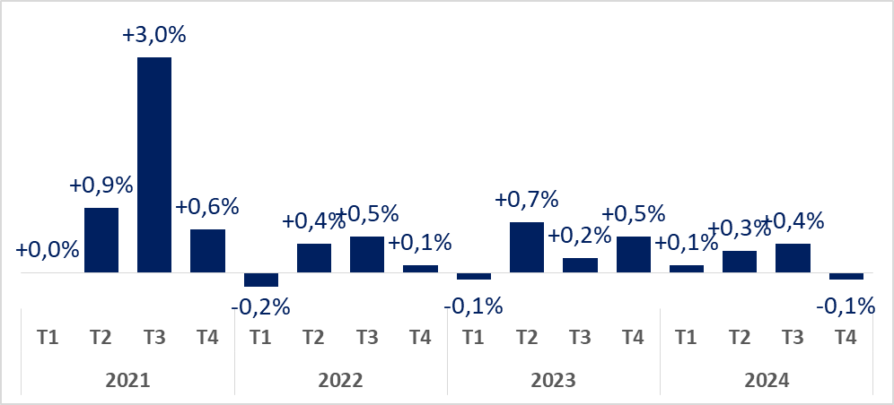
Au quatrième trimestre 2024, le PIB recule de -0,1 %
Evolution trimestrielle du PIB en France
Notes:
Au 1er trimestre 2021, le produit intérieur brut (PIB) augmente à nouveau : +0,4 % après – 1,4 % au 4ème trimestre 2020. Le rebond est cependant limité : le PIB demeure inférieur de 4,4 % à son niveau du 4ème trimestre 2019

Slide 6
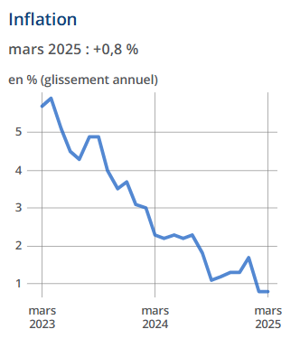
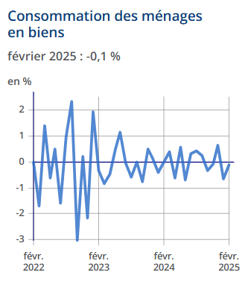
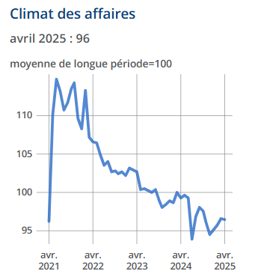
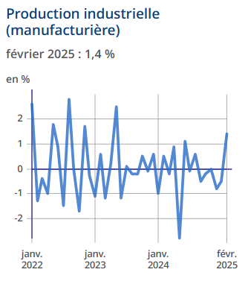
L’inflation et la production industrielle en hausse, la consommation des ménages et le climat des affaires en baisse
En hausse
(annuelle)
En baisse
En baisse
En hausse
Notes:
Les dépenses de consommation des ménages en biens rebondissent fortement en juillet (+10,4 % en volume* par rapport à avril 2021), après la forte baisse en avril (–8,7 %) liée au troisième confinement. Ce rebond est principalement porté par les achats de biens fabriqués (+26,0 %), avec la réouverture de l’ensemble des commerces le 19 juillet, et dans une moindre mesure par les dépenses en énergie (+2,6 % après une stabilité), avec la fin des restrictions de déplacements début juillet. La consommation alimentaire est quant à elle stable.
Les dépenses en biens retrouvent ainsi en juillet 2021 un niveau proche de leur niveau moyen du quatrième trimestre 2019 (–0,3 %).

Slide 7
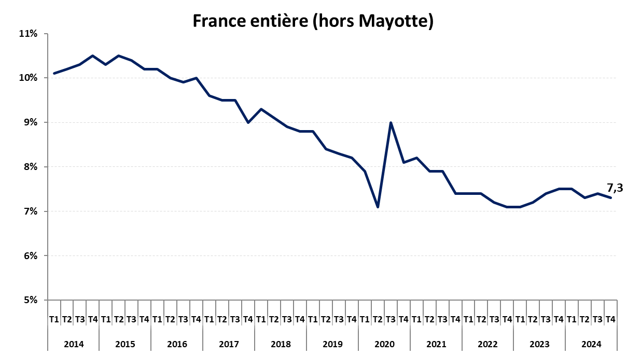
Au quatrième trimestre 2024 le taux de chômage recule légèrement, à 7,3 % en France
Taux de chômage au sens du BIT
Taux de chômage (au sens du BIT) parmi la population active – Insee

Slide 8
L’emploi en auvergne-rhône-alpes

Slide 9
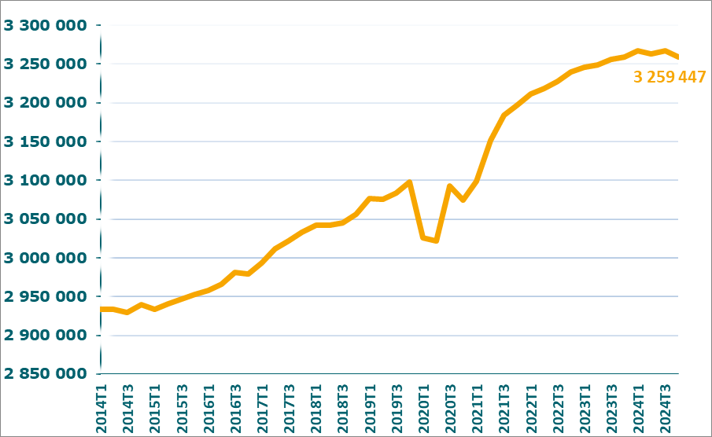
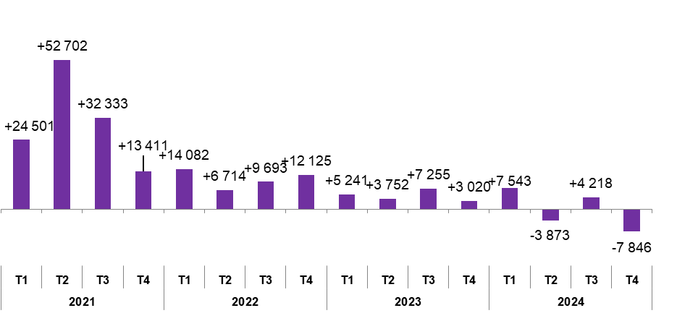
L’emploi salarié en baisse au 4ème trimestre 2024
Au 4ème trimestre 2024, en région Auvergne-Rhône-Alpes, l’emploi salarié recule de - 0,2% par rapport au trimestre précédent (contre -0,3% en France), soit – 7 850.
Sur un an, l’emploi régional est stable (+ 0,0%, comme en France)
Emploi salarié
en Auvergne-Rhône-Alpes
évolutions trimestrielles
des effectifs salariés
évolutions
Emploi salarié – Insee – données CVS

Slide 10
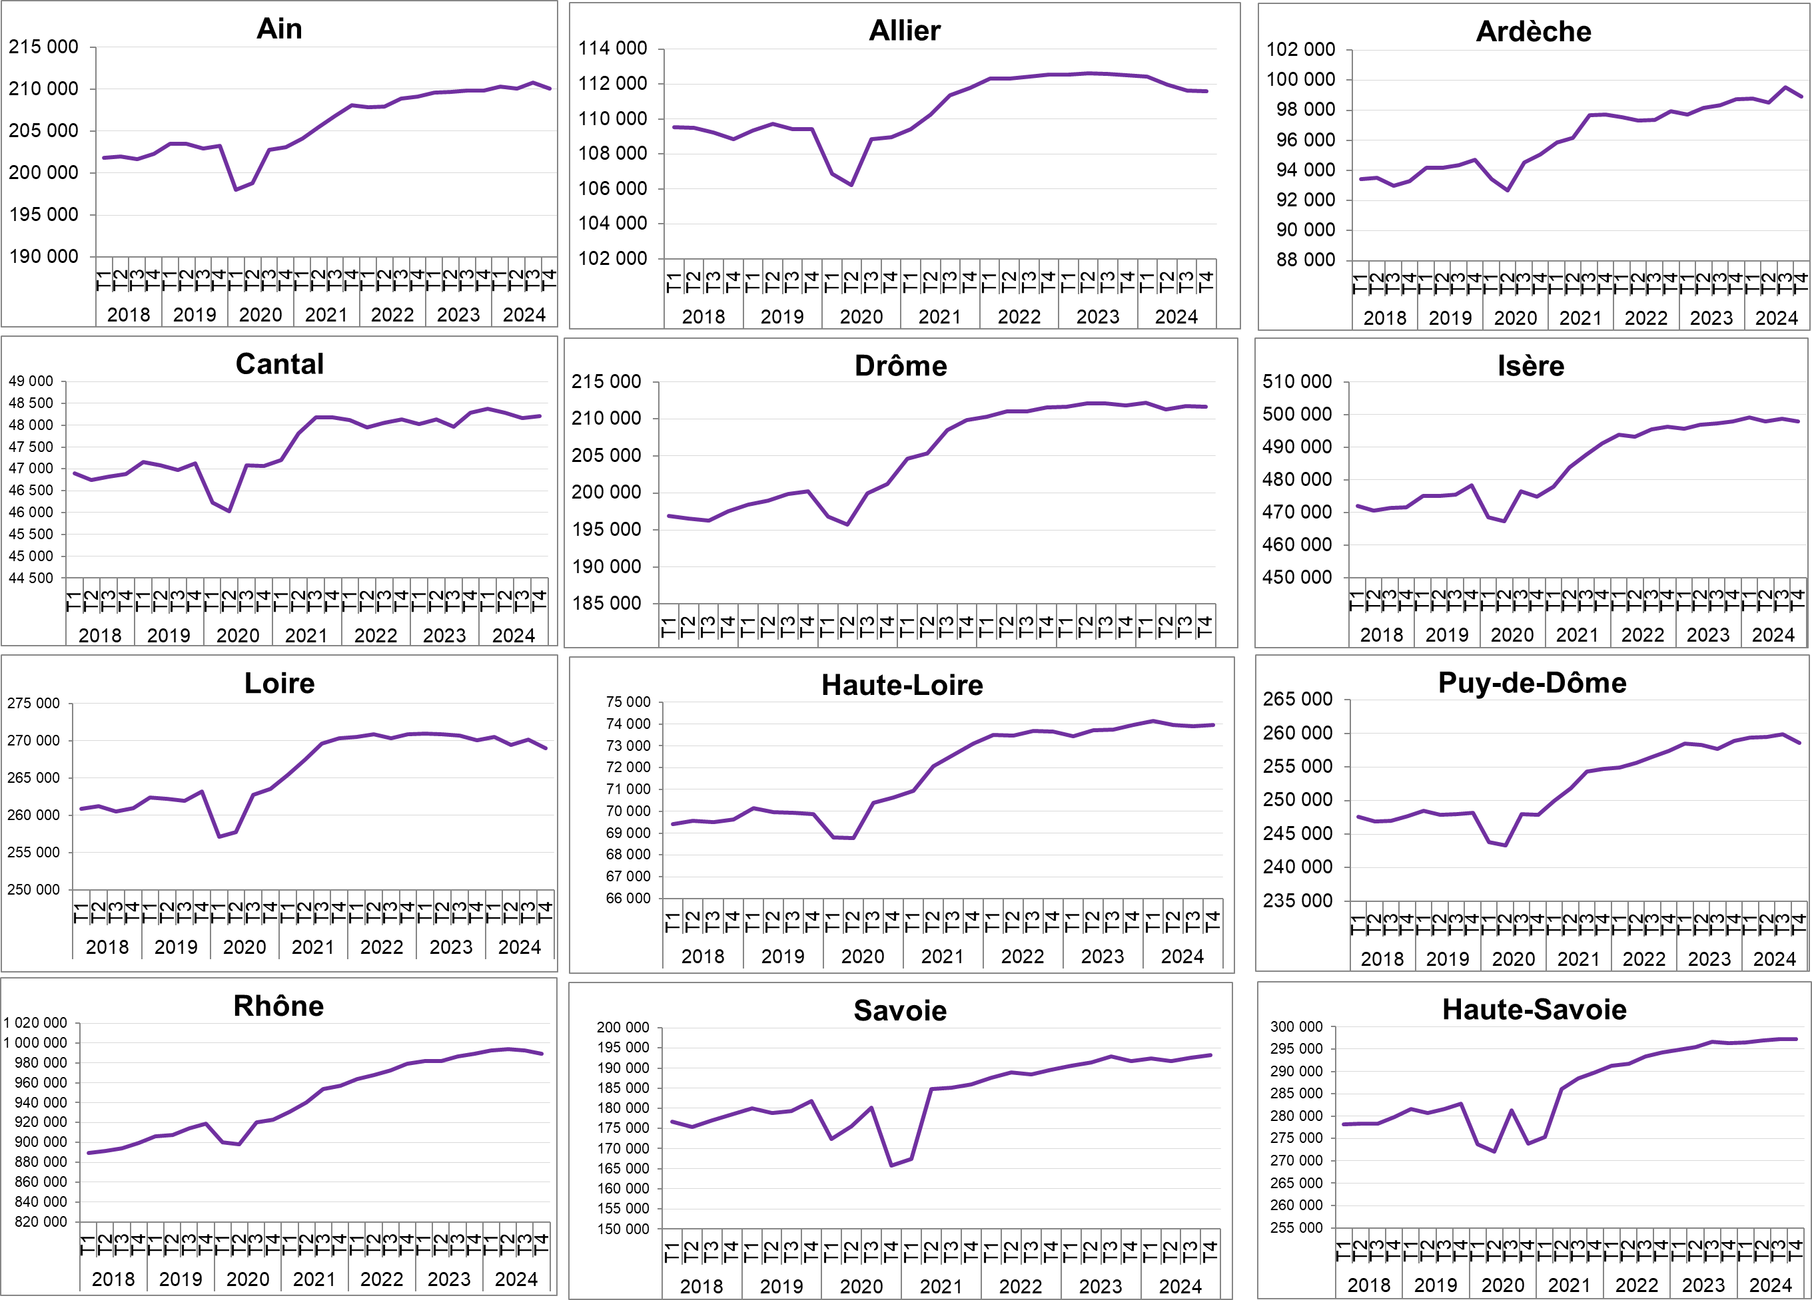
Au 4ème trimestre 2024 : 8 départements à la baisse,
notamment Ardèche, Puy-de-Dôme, Rhône et Ain
- 0,6% au 4T 2024
-0,4% au 4T 2024
-0,0% au 4T 2024
+ 0,1% au 4T 2024
- 0,1% au 4T 2024
-0,2% au 4T 2024
-0,4% au 4T 2024
+0,1% au 4T 2024
-0,5% au 4T 2024
+0,3% au 4T 2024
-0,4% au 4T 2024
-0,0% au 4T 2024
Notes:
10

Slide 11
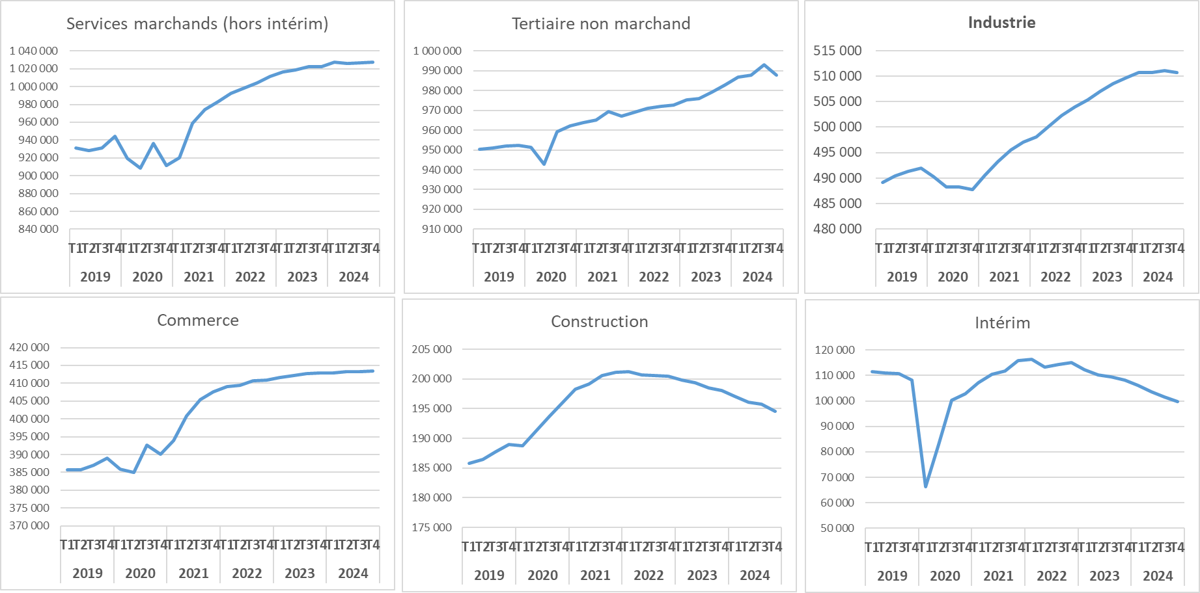
Au 4ème trimestre 2024, forte baisse dans le tertiaire non-marchand, le BTP et l’intérim
-0,1% au 4T 2024
+0,0% au 4T 2024
-0,5% au 4T 2024
-0,0% au 4T 2024
-1,7% au 4T 2024
-0,6% au 4T 2024
Notes:
11

Slide 12
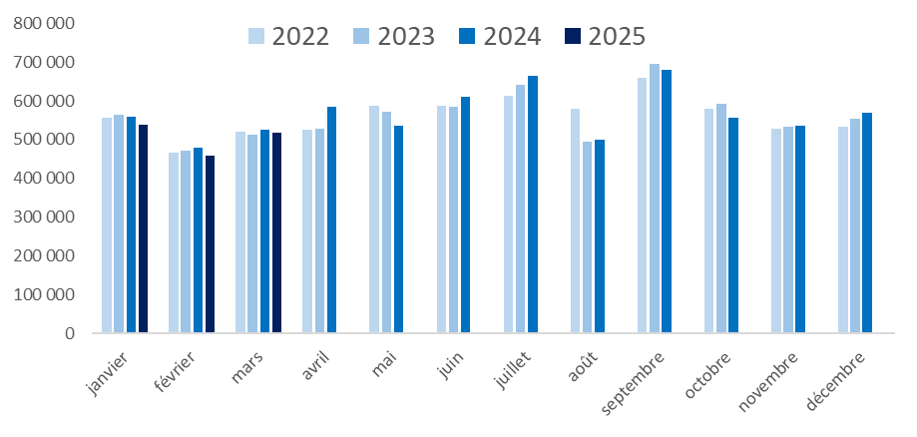
Les embauches (DPAE) – Par mois
518 600 embauches en mars 2025, en baisse de -1% par rapport à mars 2024
Déclaration Préalables à l’Embauches (DPAE) – ACOSS
Notes:
12

Slide 13
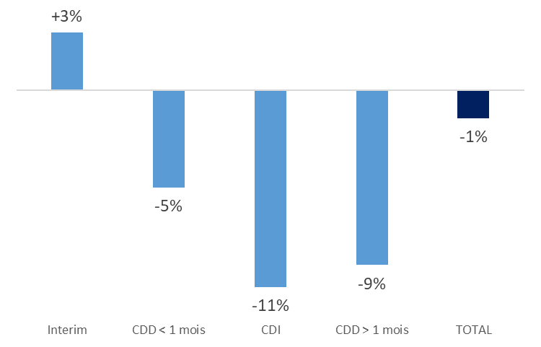
Les embauches en mars 2025 (DPAE) – Par type de contrat
Evolution annuelle
(mars.25 versus mars.24)
Déclaration Préalables à l’Embauches (DPAE) – ACOSS
Notes:
13

Slide 14
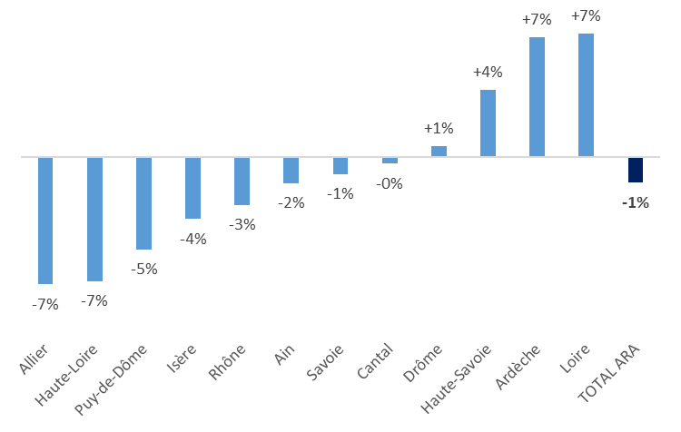
Les embauches en mars 2025 – Par département
Evolution annuelle
(mars.25 versus mars.24)
Déclaration Préalables à l’Embauches (DPAE) – ACOSS
Notes:
14

Slide 15
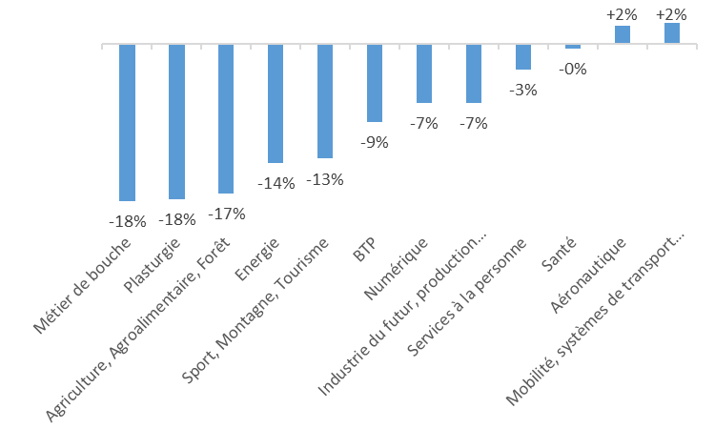
Les embauches en mars 2025 (DPAE) – Par DOMEX
Evolution annuelle
(mars.25 versus mars.24)
Déclaration Préalables à l’Embauches (DPAE) – ACOSS
Notes:
15

Slide 16
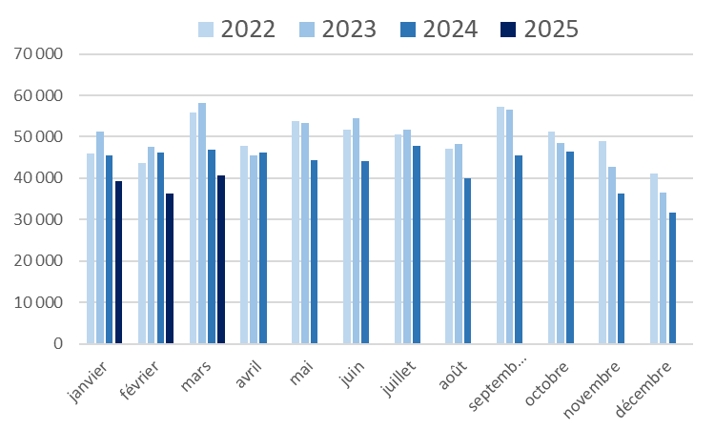
Les offres collectées par France Travail en mars 2025
En mars 2025, France Travail Auvergne-Rhône-Alpes a collecté 40 600 offres, en baisse de -13% par rapport à mars 2024.
Offres d’emploi enregistrées par France Travail en Auvergne-Rhône-Alpes (hors offres partenaires)

Slide 17
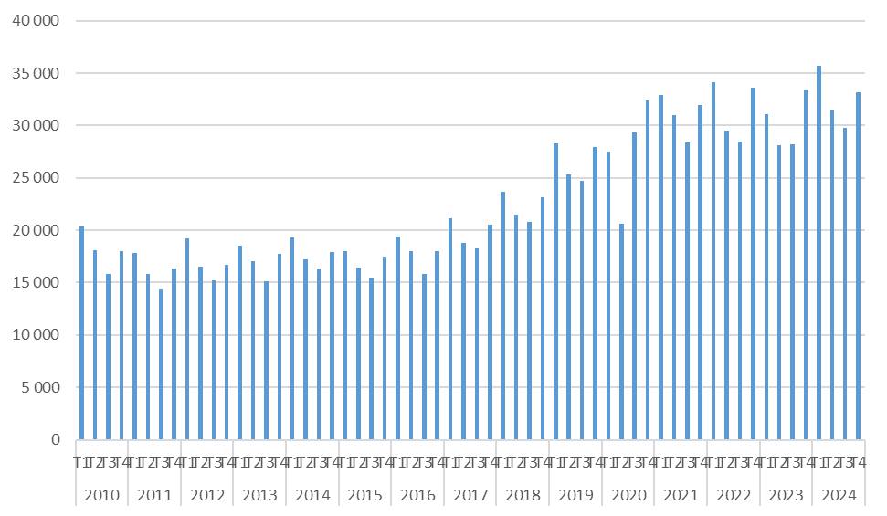
Les créations d’entreprises
En Auvergne-Rhône-Alpes, en données brutes, le nombre total d’entreprises créées au 4ème trimestre 2024 est en baisse par rapport à 2023 (-1%). Les micro-entreprises sont stables (-0%), alors que les créations hors micro-entreprises reculent (-3%).
Créations d’entreprises en Auvergne-Rhône-Alpes, par trimestre
Créations d’entreprises en Auvergne-Rhône-Alpes (INSEE – données brutes)

Slide 18
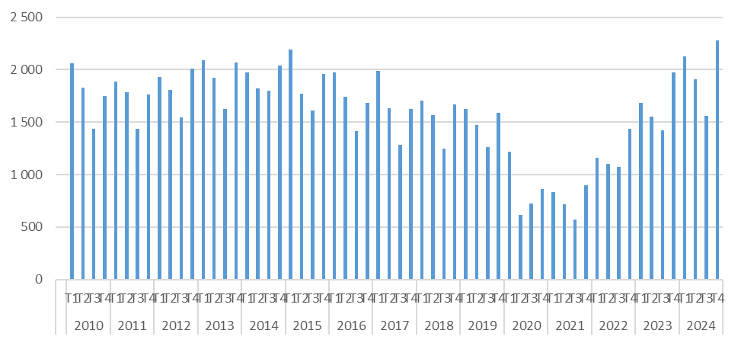
Les défaillances d’entreprises
Les tribunaux de commerce ont enregistré 2 283 défaillances d’entreprises au 4ème trimestre 2024. Cela représente une hausse de +16% par rapport à 2023.
Défaillances d’entreprises en Auvergne-Rhône-Alpes, par trimestre
Défaillances d’entreprises en Auvergne-Rhône-Alpes (INSEE – données brutes)

Slide 19
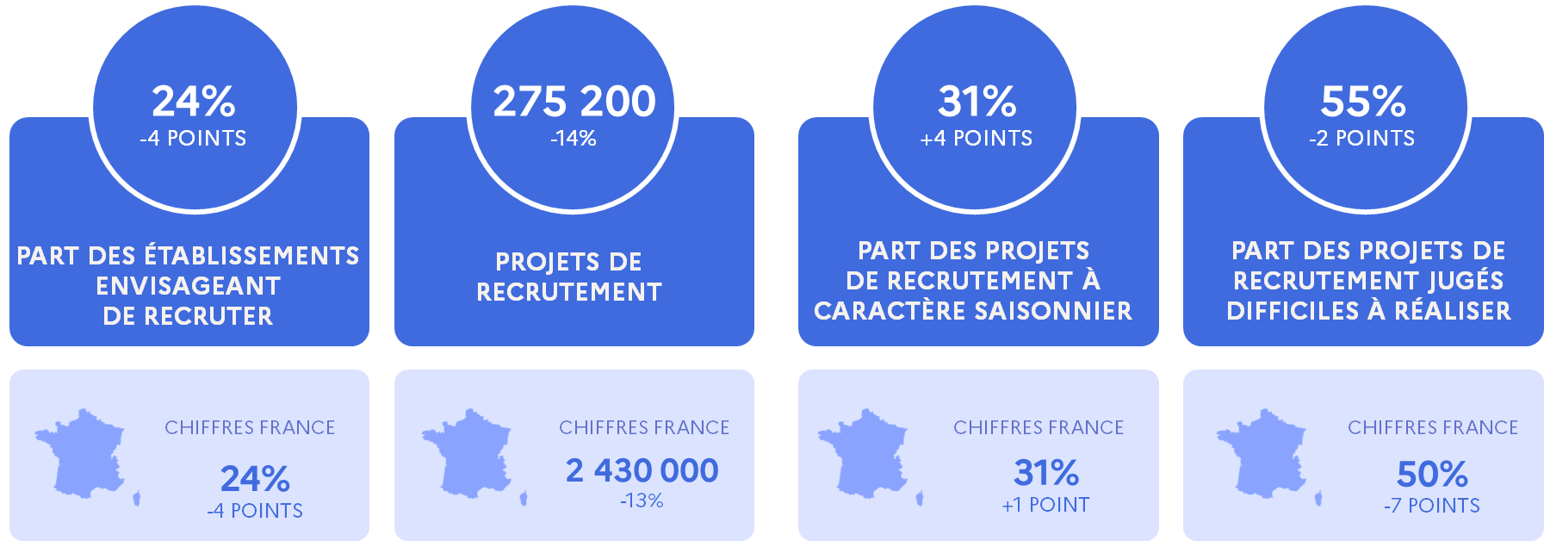
Les intentions d’embauche (« BMO 2025 ») (1/5)

Slide 20
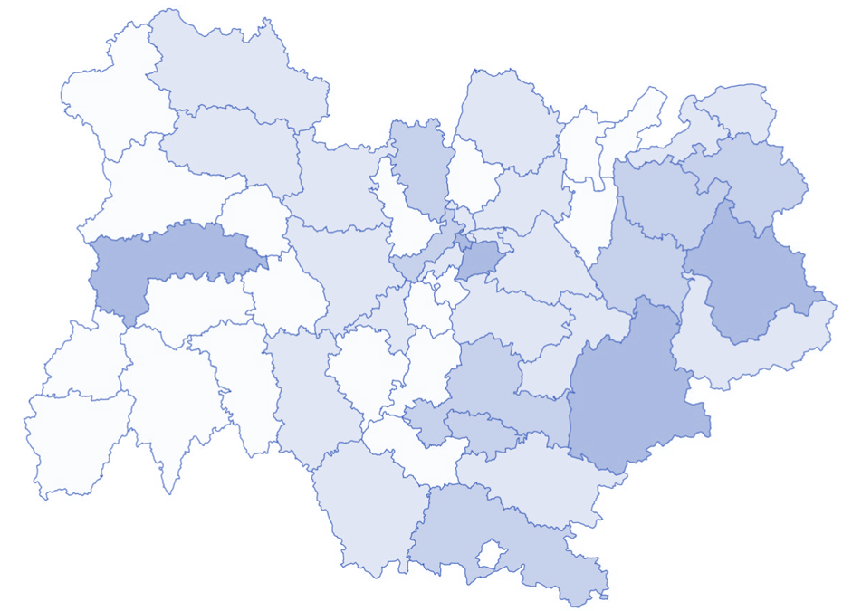
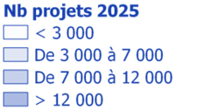
Les intentions d’embauche (« BMO 2025 ») (2/5)
275 200 intentions d'embauche recensées pour l’année 2025 en Auvergne-Rhône-Alpes
Les pôles de recrutement majeurs se situent plus particulièrement :
autour des grandes agglomérations de la région : Lyon, Grenoble, Clermont-Ferrand, Annecy, Chambéry, Saint-Etienne, Valence
dans les bassins touristiques ou agricoles ayant une importante activité saisonnière : Tarentaise, Maurienne, Vallée de l’Arve, Chablais, Villefranche, Drôme/Ardèche.

Slide 21
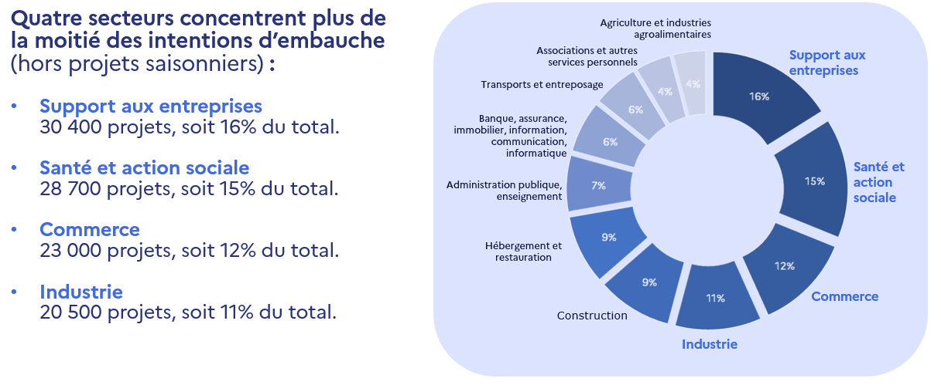
Les intentions d’embauche (« BMO 2025 ») (3/5)
Les secteurs qui embauchent le plus
(hors projets saisonniers)

Slide 22
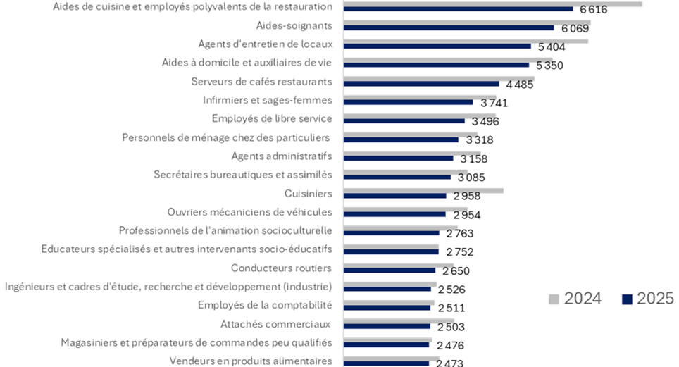
Les intentions d’embauche (« BMO 2025 ») (4/5)
Le top des métiers recherchés
Nombre d’intentions d’embauche (hors projets de recrutement saisonniers)
Les 25 métiers les plus recherchés représentent 43% de l’ensemble des intentions d’embauche (hors projets saisonniers).
Les besoins des employeurs portent principalement sur des métiers apparaissant chaque année en tête des métiers les plus recherchés

Slide 23
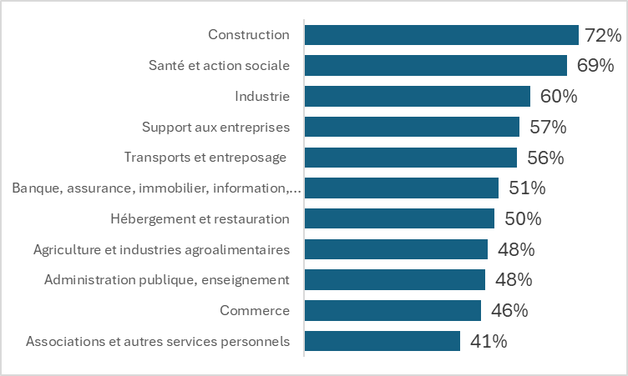
Les intentions d’embauche (« BMO 2025 ») (5/5)
Taux de projets « difficiles », par secteur
55%
des projets de recrutement sont jugés difficiles en région
55% des projets sont jugés difficiles à réaliser par les employeurs.
En baisse de -2 points par rapport à l’année précédente.
Les difficultés de recrutement restent à un niveau particulièrement élevé dans certains secteurs.
Plus de six projets sur dix jugés difficiles dans :
la construction (72%, stable)
la santé et action sociale (69%, en baisse de – 3 points)
l’industrie (60%, en baisse de -2 points)

Slide 24
Le taux de chômage

Slide 25
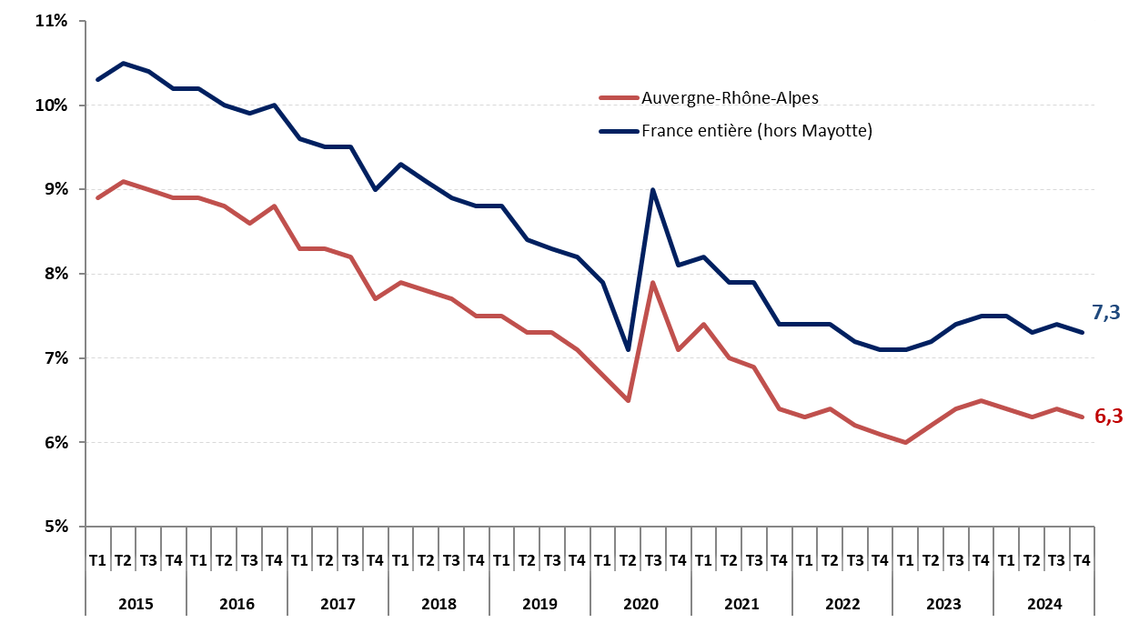
Recul à 6,3% du taux de chômage au 4ème trimestre 2024 en ARA
Taux de chômage au sens du BIT
Taux de chômage (au sens du BIT) parmi la population active – Insee

Slide 26
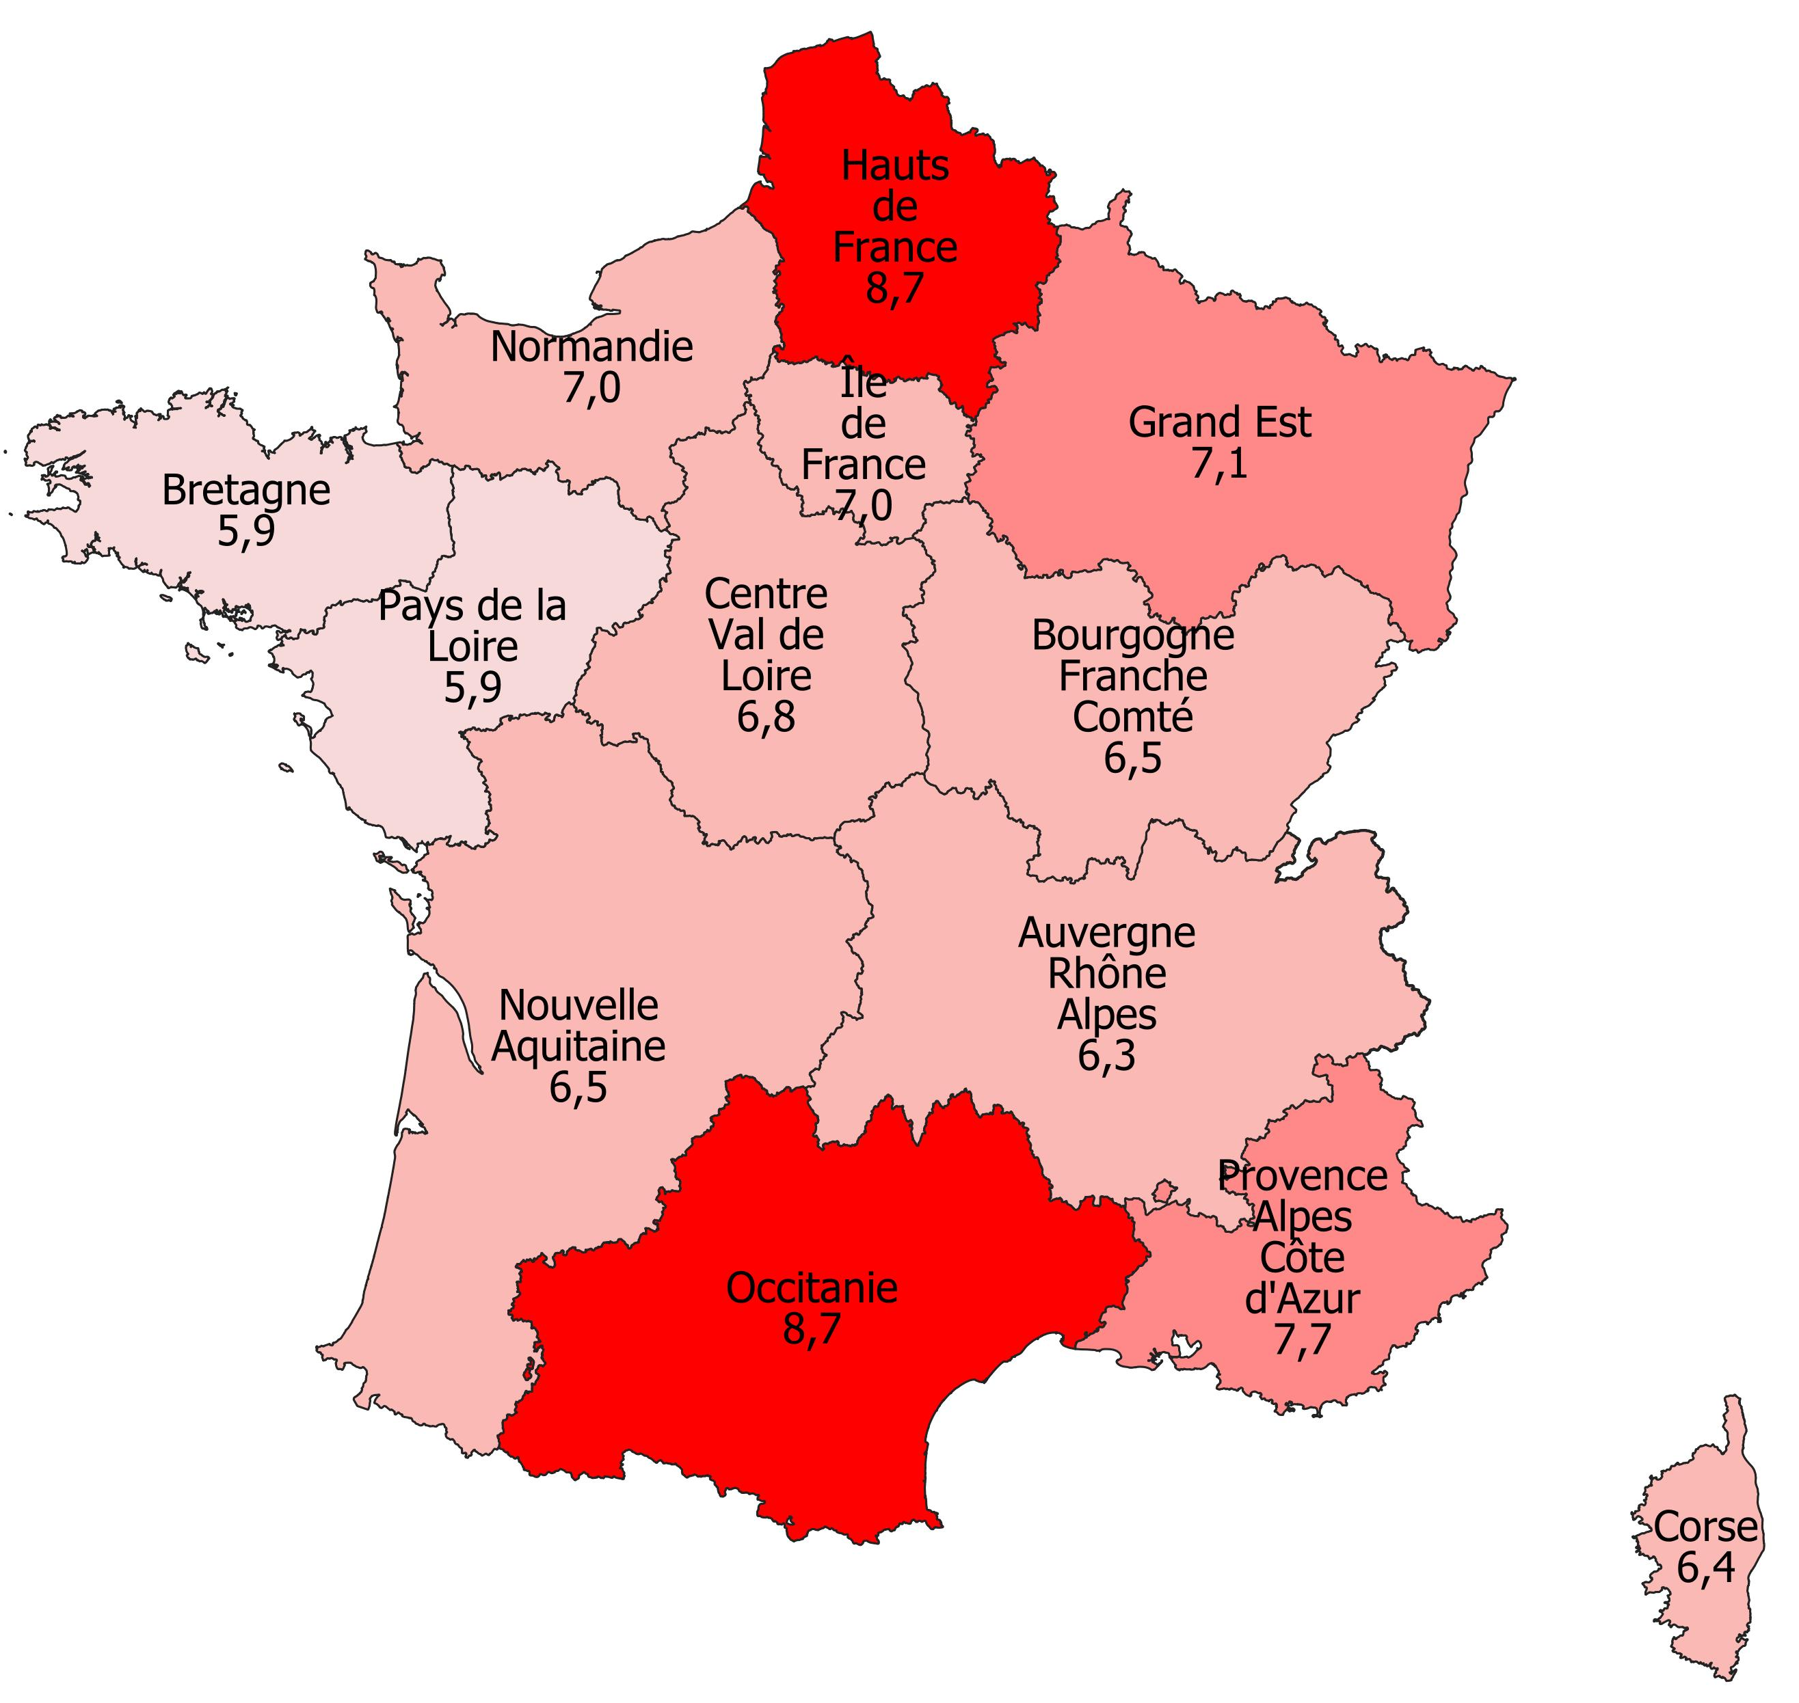
Le taux de chômage régional sur le podium des plus faibles en France
Taux de chômage en France métropolitaine et par région (%)
Taux de chômage
4ème trimestre 2024
Par région
Taux de chômage (au sens du BIT) parmi la population active - INSEE
Notes:
La taux de chômage en Auvergne augmente de 0,1 point au 3ème trimestre 2013 mai reste l’un des plus faibles parmi les régions françaises.

Slide 27
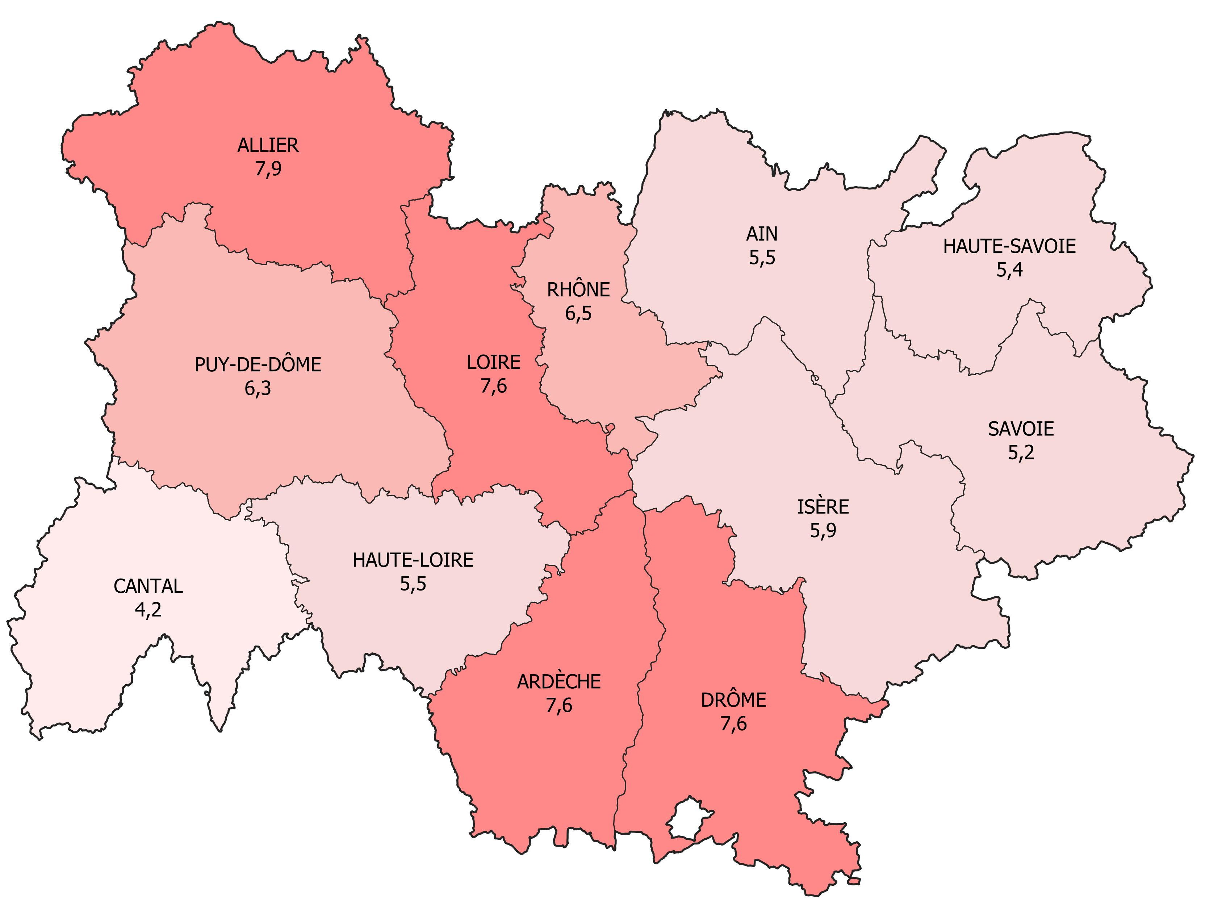
Baisse du taux de chômage au 4ème trimestre 2024 dans tous les départements
Taux de chômage
4ème trimestre 2024
Sur le trimestre :
Tous les départements de la région sont en baisse.
Baisse de -0,1 point (comme en France en et en Auvergne-Rhône-Alpes) : Ain, Cantal, Isère, Loire, Haute-Loire, Rhône, Haute- Savoie.
Baisse de -0,2 point : Allier, Ardèche, Puy-de-Dôme, Savoie,
Baisse de -0,3 point : Drôme
Sur un an :
Onze départements affichent une baisse du taux de chômage. Seule la Loire reste stable.
Stable : Loire
Baisse de -0,1 point : Allier, Cantal, Rhône
Baisse de -0,2 point (comme en France en en Auvergne-Rhône-Alpes) : Ain, Isère, Haute-Loire, Savoie, Haute-Savoie
Baisse de -0,3 point : Puy-de-Dôme
Baisse de -0,5 point : Ardèche
Baisse de -0,6 point : Drôme
Notes:
La taux de chômage en Auvergne augmente de 0,1 point au 3ème trimestre 2013 mais reste l’un des plus faibles parmi les régions françaises.

Slide 28
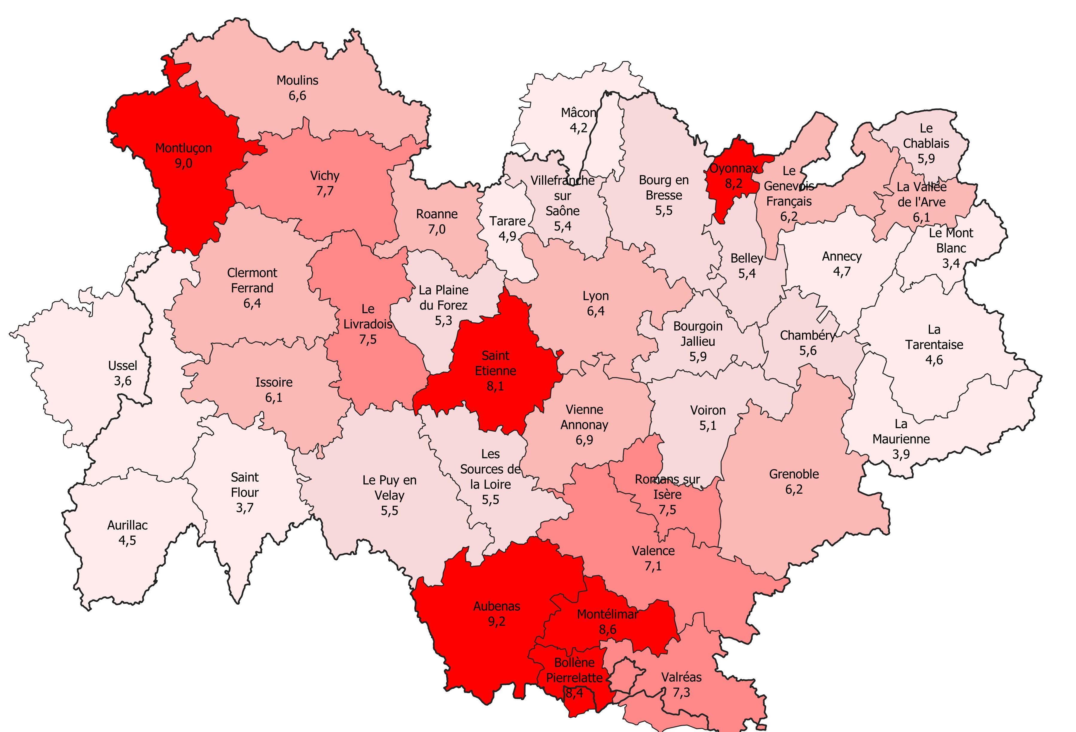
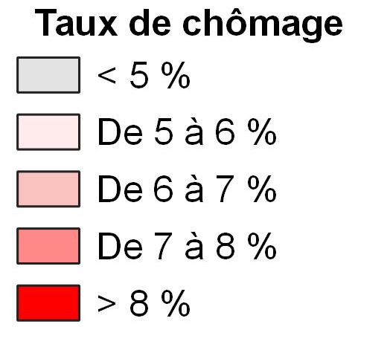
Sur le trimestre, trente-cinq des trente-neuf zones d’emploi sont en baisse et quatre sont stables
Taux de chômage (au sens du BIT) parmi la population active - INSEE
Taux de chômage
4ème trimestre 2024
Par zone d’emploi
Sur un an : Quatre zones d’emploi en hausse, trois stables et les trente-deux autres sont en baisse
Hausse de +0,3 point : Oyonnax
Hausse de +0,1 point : Aurillac, La Plaine du Forez, Moulins
Plus fortes baisses : Valréas - partie Auvergne Rhône Alpes (- 0,8 pt), Bollène-Pierrelatte - partie Auvergne Rhône Alpes (- 0,7 pt), Romans sur Isère (- 0,6 pt), Aubenas, Le Livradois, Montélimar, Valence (- 0,5 pt), Le Puy en Velay, Saint Flour, La Tarentaise, Montluçon (- 0,4 pt)
Sur le trimestre :
Plus fortes baisses : Issoire, Montluçon, Valence, Vienne-Annonay, Maçon partie Auvergne-Rhône-Alpes, Bollène-Pierrelatte - partie Auvergne Rhône Alpes (- 0,3 pt), Aubenas, Montélimar, Saint Etienne, La Tarentaise, Roanne, Romans sur Isère, Vichy, La Maurienne, Saint Flour, Bourgoin-Jallieu, Clermont-Ferrand, Le Chablais (- 0,2 pt)
Stables : Chambéry, La Plaine du Forez, La Vallée de l’Arve, Oyonnax
Notes:
28

Slide 29
La demande d’emploi

Slide 30
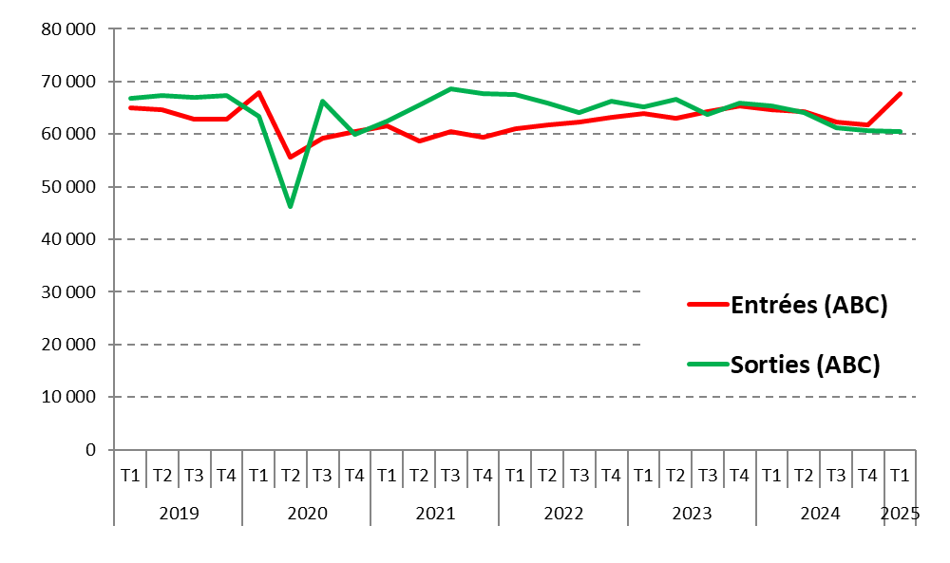
Au 1er trimestre 2025*, les entrées plus nombreuses que les sorties
Entrées et sorties sur les listes d’inscription à France Travail, par trimestre, en Auvergne-Rhône-Alpes
Source : France Travail, données CVS (dernière donnée disponible : 1er trimestre 2025)
A noter : Les entrées et sorties comptabilisées ici concernent les catégories A, B ou C
Dans le cadre de la mise en œuvre de la loi pour le plein emploi, les demandeurs et bénéficiaires du RSA, les jeunes en recherche d’emploi suivis par les missions locales et les personnes en situation de handicap suivies par Cap’Emploi sont systématiquement inscrits à France Travail à compter de janvier 2025. Pour tenir compte de ces évolutions, deux nouvelles catégories statistiques sont créées : la catégorie F à dominante « sociale » pour les personnes les plus éloignées de l’emploi, et la catégorie G pour les demandeurs et bénéficiaires du RSA en attente d’orientation.

Slide 31
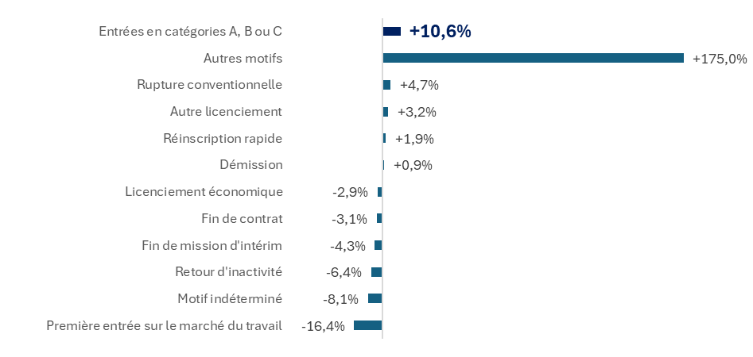
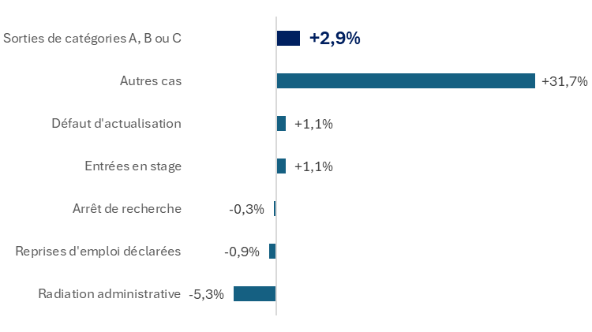
Evolution des entrées et sorties au 1er trimestre 2025
Evolution trimestrielle du nombre d’entrées (en catégories A, B ou C) sur les listes France Travail, par motif d’inscription
Evolution trimestrielle du nombre de sorties des listes France Travail (catégories A, B ou C), par motif de sortie

Slide 32
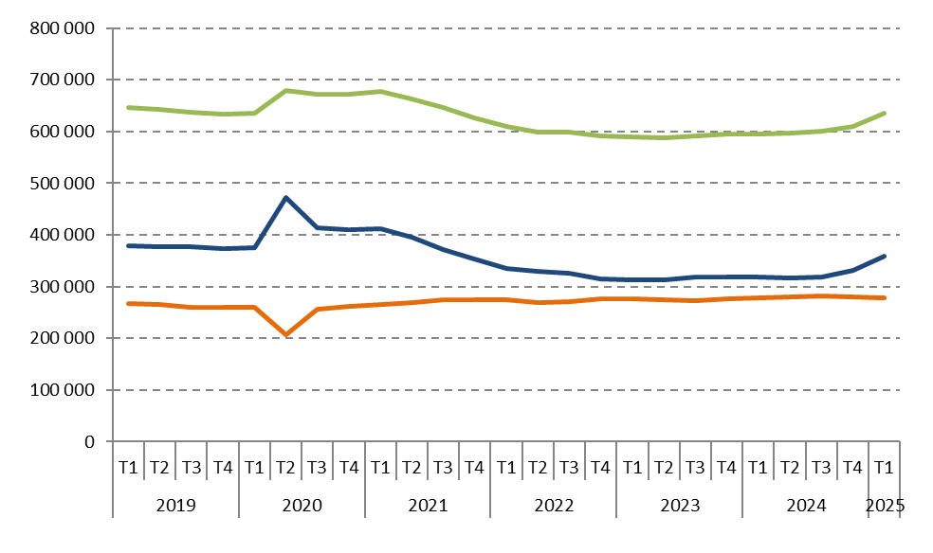
La demande d’emploi par catégorie, depuis 2019
Source : France Travail, données CVS (dernière donnée disponible : 1er trimestre 2025)
DEFM Catégories A, B et C
636 220
DEFM Catégorie A
358 770
277 450
DEFM Catégories B et C
Avertissement loi plein emploi : Dans le cadre de la mise en œuvre de la loi pour le plein emploi, les demandeurs et bénéficiaires du RSA, les jeunes en recherche d’emploi suivis par les missions locales et les personnes en situation de handicap suivies par Cap’Emploi sont systématiquement inscrits à France Travail à compter de janvier 2025. Pour tenir compte de ces évolutions, deux nouvelles catégories statistiques sont créées : la catégorie F à dominante « sociale » pour les personnes les plus éloignées de l’emploi, et la catégorie G pour les demandeurs et bénéficiaires du RSA en attente d’orientation. Des indicateurs complémentaires excluant les publics touchés par la réforme sont mis à disposition pour mieux appréhender les évolutions conjoncturelles du nombre d’inscrits à France Travail. Ces évolutions répondent aux recommandations du groupe de travail du Conseil national de l’information statistique (Cnis).
Avertissement évolution des règles d’actualisation : Depuis le mois d’octobre 2024, les effectifs d’inscrits à France Travail en catégories A, B et C sont affectés par des changements dans les règles d’actualisation. Ces changements réhaussent les effectifs comptabilisés en catégorie A et réduisent les effectifs en catégories B et C, ainsi que les sorties des catégories A, B, C.

Slide 33
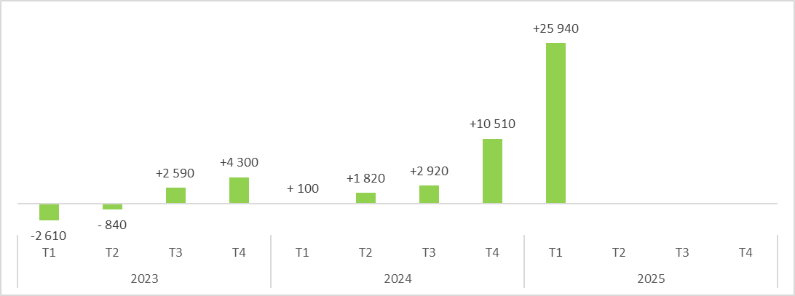
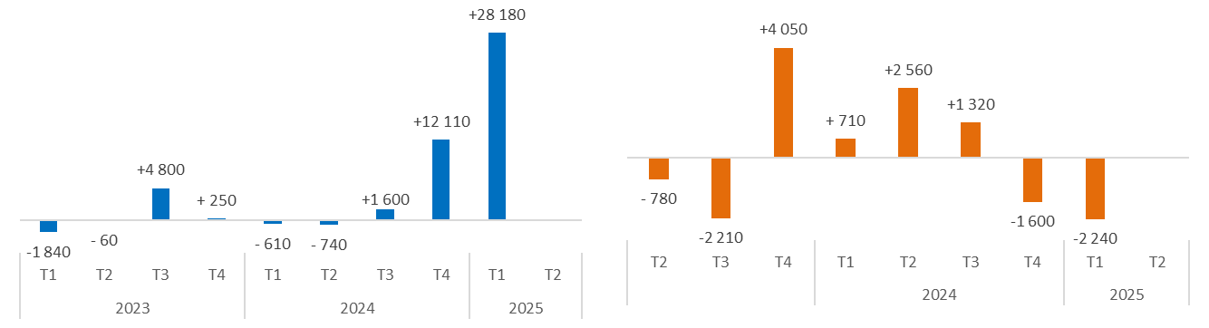
Evolutions trimestrielles
DEFM Catégories A, B et C
DEFM Catégorie A
DEFM Cat. B et C

Slide 34
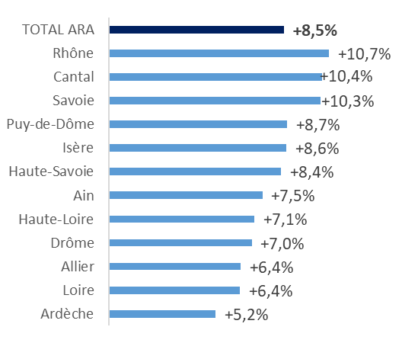
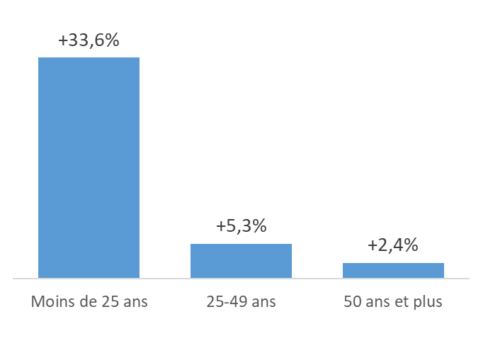
Catégorie A : + 8,5% au 1er trimestre 2025 (+ 28 180)
NB : évolution « contrefactuelle » (hors BRSA et jeunes MILO) (Cat A) : + 4,3%
Par département (Cat A) :
Par âge (Cat A) :

Slide 35
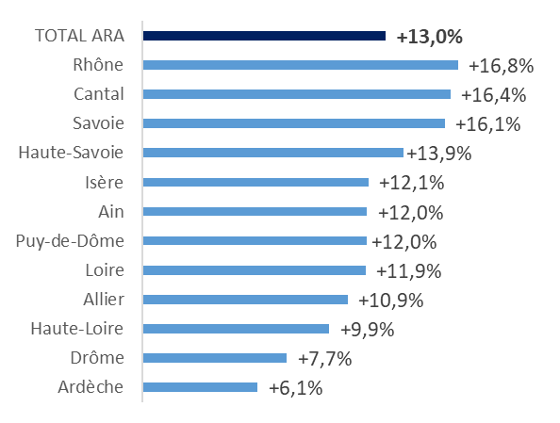
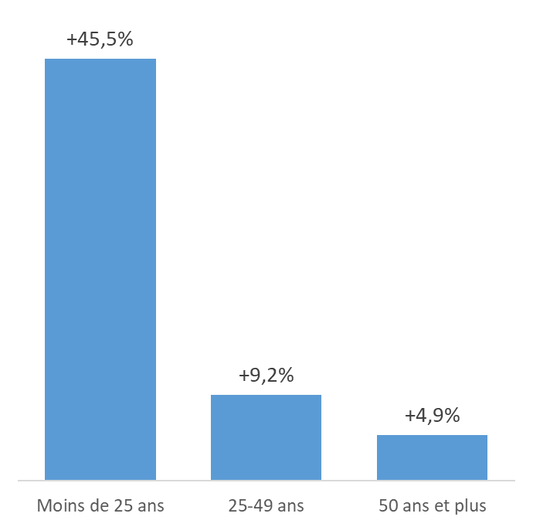
Catégorie A : +13,0% sur un an (+ 41 150)
NB : évolution « contrefactuelle » (hors BRSA et jeunes MILO) (Cat A) : + 8,8%
Par département (Cat A) :
Par âge (Cat A) :

Slide 36
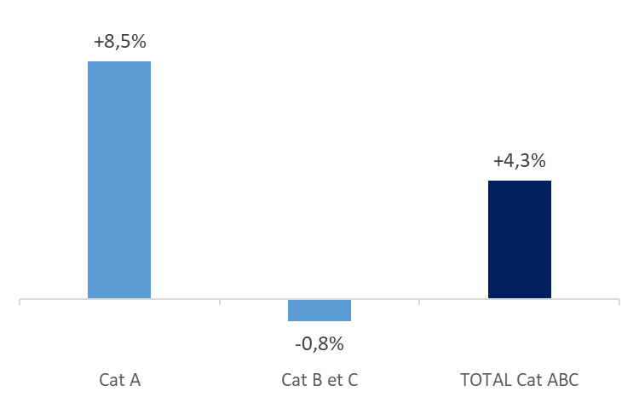
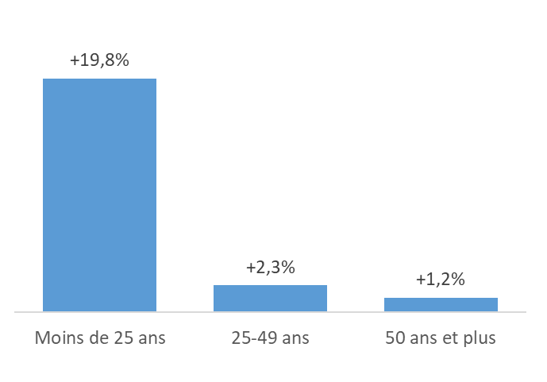
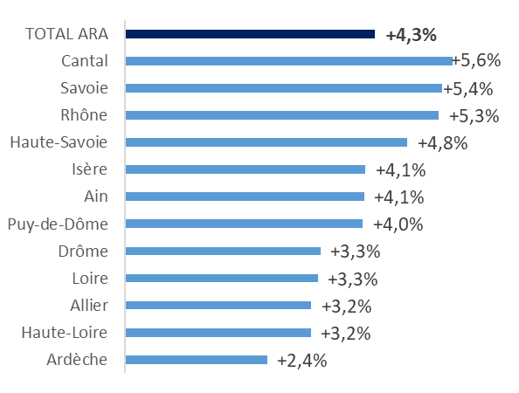
Catégories ABC : +4,3 % au 1er trimestre 2025 (+ 25 940)
NB : évolution « contrefactuelle » (hors BRSA et jeunes MILO) (Cat A) : + 1,9%
(+ 28 180)
Par catégorie d’inscription :
(+ 25 940)
(- 2 240)
Par âge (Cat ABC) :
Par département (Cat ABC) :

Slide 37
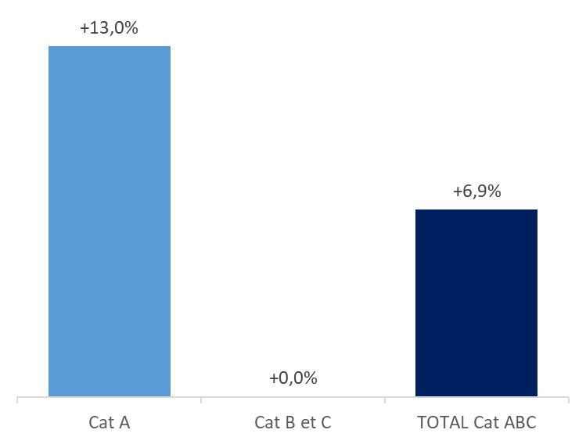
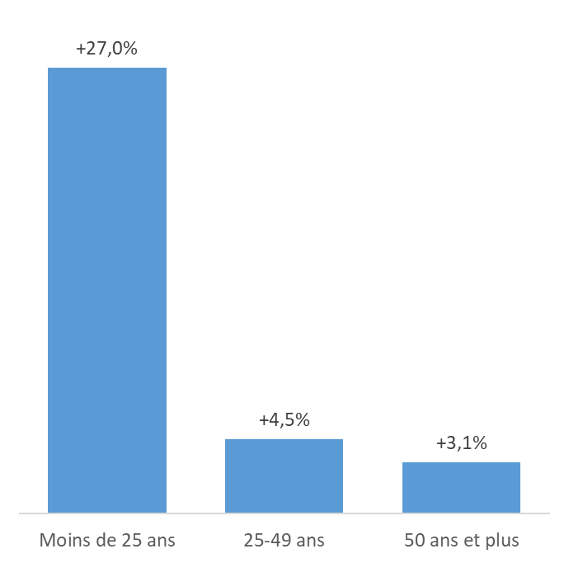
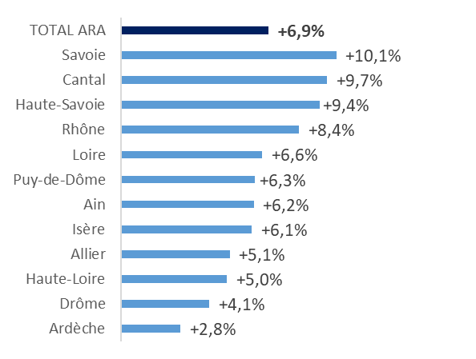
Catégories ABC : +6,9 % sur un an (+ 41 190)
NB : évolution « contrefactuelle » (hors BRSA et jeunes MILO) (Cat A) : + 4,5%
(+ 41 150)
Par catégorie d’inscription :
(+ 41 190)
(+40)
Par âge (Cat ABC) :
Par département (Cat ABC) :

Slide 38
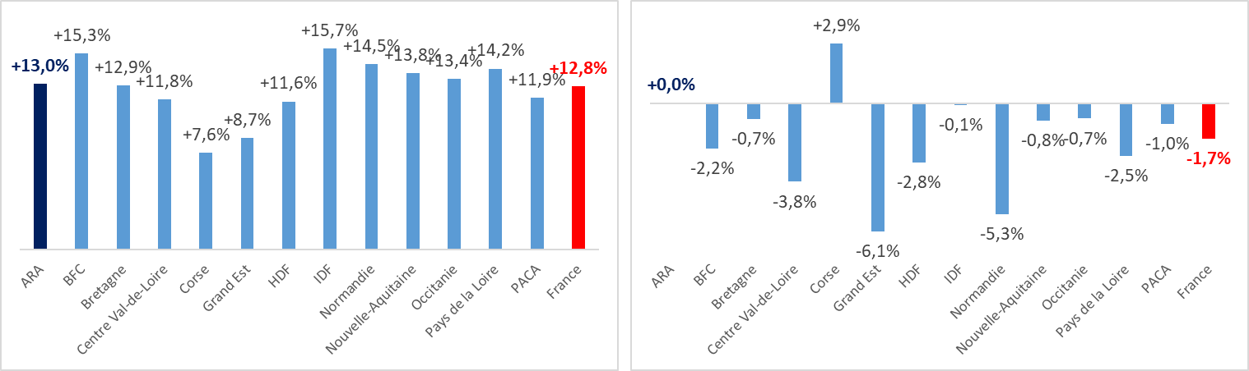
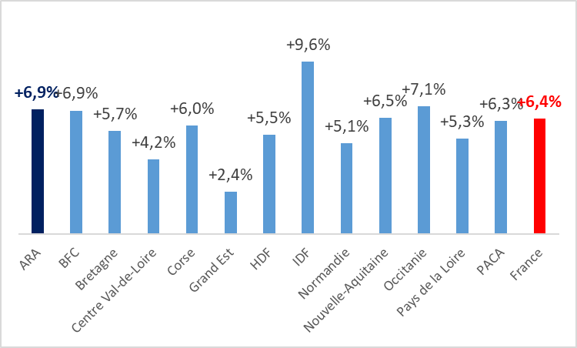
Évolution annuelle des DEFM par région
Cat A
Cat B et C
Données CVS – Evolution entre 1er trimestre 2024 et 1er trimestre 2025
Cat ABC

Slide 39
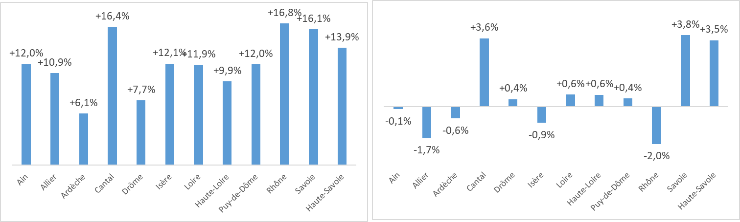
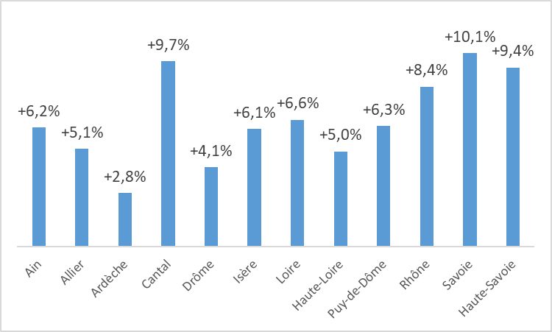
Évolution annuelle des DEFM par département
Cat A
Cat B et C
Cat ABC
Données CVS – Evolution entre 1er trimestre 2024 et 1er trimestre 2025

Slide 40
La demande d’emploi des publics spécifiques

Slide 41
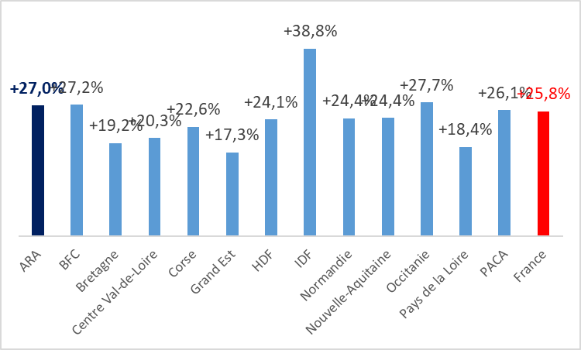
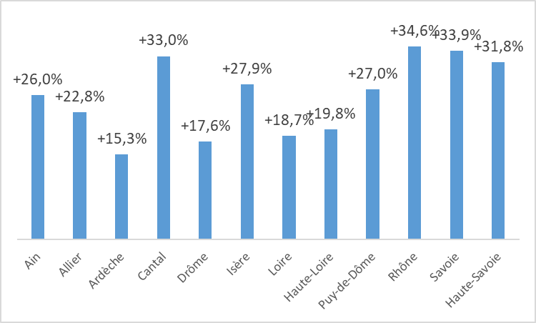
Evolution annuelle DEFM ABC – JEUNES (moins de 25 ans)
Par région
Par département
Données CVS – Evolution entre 1er trimestre 2024 et 1er trimestre 2025

Slide 42


Evolution annuelle DEFM ABC – SENIORS (50 ans et plus)
Par région
Par département
Données CVS – Evolution entre 1er trimestre 2024 et 1er trimestre 2025

Slide 43


Evolution annuelle DEFM ABC - FEMMES
Par région
Par département
Données CVS – Evolution entre 1er trimestre 2024 et 1er trimestre 2025

Slide 44


Evolution annuelle DEFM ABC – Chômeurs longue durée
Par région
Par département
Données CVS – Evolution entre 1er trimestre 2024 et 1er trimestre 2025

Slide 45

Sur un an, la plupart des publics sont en hausse, notamment les jeunes*, les BRSA*, les demandeurs d’emploi sans activité**
Evolution annuelle DEFM ABC, entre mars 2024 et mars 2025, en Auvergne-Rhône-Alpes
*À compter du 1er janvier 2025, certains publics sont systématiquement inscrits sur les listes de France Travail, en application de la loi pour le plein emploi du 18 décembre 2023 et notamment :
- Les demandeurs et bénéficiaires du revenu de solidarité active (RSA), dont une part importante est comptabilisée en catégories F et G et ne figurent donc pas ici
- Les jeunes en recherche d’emploi accompagnés par les Missions locales en Contrat d’engagement jeune (CEJ) ou en parcours contractualisé d’accompagnement vers l’emploi et l’autonomie (Pacea)
**Avertissement évolution des règles d’actualisation : Depuis le mois d’octobre 2024, les effectifs d’inscrits à France Travail en catégories A, B et C sont affectés par des changements dans les règles d’actualisation. Ces changements réhaussent les effectifs comptabilisés en catégorie A et réduisent les effectifs en catégories B et C, ainsi que les sorties des catégories A, B, C.
Données brutes

Slide 46
LE chômage indemnisé

Slide 47
Les demandeurs d’emploi indemnisés en Auvergne-Rhône-Alpes
A fin décembre 2024, 365 300 demandeurs d’emploi indemnisés en Auvergne-Rhône-Alpes. Ainsi, 52% des demandeurs d’emploi (catégories ABCDE) sont indemnisés.
Le montant mensuel brut moyen du droit d’allocation chômage est de 1 370 €.
- 5% des demandeurs d’emploi indemnisés touchent moins de 530 €.
- 25% des demandeurs d’emploi indemnisés touchent moins de 930 €.
- 50% des demandeurs d’emploi indemnisés touchent moins de 1 170 €.
- 75% des demandeurs d’emploi indemnisés touchent moins de 1 560 €.
- 95% des demandeurs d’emploi indemnisés touchent moins de 2 770 €.
Source : Fichier National des Allocataires - STOCHO
Notes:
A fin février 2014, 55 530 allocataires (tous régimes confondus) sont recensés en Auvergne, soit une hausse de + 0,8 % en un an.
Les demandeurs d’emploi indemnisés augmentent également, de + 0,7 % en un an, en raison notamment de la hausse du régime « Solidarité – Etat » (+ 8,1 %).

Slide 48

Les demandeurs d’emploi indemnisés en Auvergne-Rhône-Alpes
En savoir plus : https://www.observatoire-emploi-ara.fr/upload/files/s-i-2025-01-dei-au-30-septembre-2024-677e34aad8efb126632713.pdf

Slide 49
Focus sur l’inscription à France travail des bénéficiaires du rsa

Slide 50

BRSA inscrits à France Travail
Allier
9 780
Ain
7 474
Haute-Savoie
8 048
Loire
17 430
Rhône
44 847
Puy-de-Dôme
14 436
Savoie
5 403
Isère
20 866
Cantal
1 992
Haute-Loire
2 915
Ardèche
5 948
Drôme
10 800
Sources : France Travail – BRSA inscrits à France Travail, en cours au 13 avril 2025

Slide 51


Taux d’orientation parmi les BRSA inscrits à France Travail
Allier
10%
Haute-Savoie
33%
Ain
16%
Loire
9%
Puy-de-Dôme
17%
Rhône
14%
Savoie
14%
Isère
14%
Cantal
21%
Haute-Loire
13%
Ardèche
18%
Drôme
12%
Source : France Travail – BRSA inscrits à France Travail, en cours au 13 avril 2025

Slide 52

Type de parcours d’accompagnement parmi les BRSA orientés
Source : France Travail – BRSA inscrits à France Travail, en cours au 13 avril 2025, avec un parcours d’accompagnement renseigné

Slide 53

Organisme d’accompagnement parmi les BRSA orientés
Source : France Travail – BRSA inscrits à France Travail, en cours au 13 avril 2025, avec un parcours d’accompagnement renseigné

